Slide 1

E-Learning in Practice
实践中的电子化学习
米夏埃尔·格罗施（Michael Grosch）博士
iCTE东南亚有限公司

Slide 2

目录
电子化学习vs.线下课堂学习
电子化学习的类型
如何激励学员
在线教学方法
要诀和技巧/注意事项
网络礼仪
版权
数据安全和道德规范

Slide 3
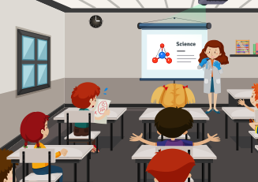

E-learning vs. classroom learning
电子化学习vs.线下课堂学习
电子化学习
虚拟学习
在线学习
远程学习
数字学习
课堂学习
面授
线下学习
混合学习

Slide 4
E-learning vs. classroom learning
电子化学习vs.线下课堂学习
差异
不同的学习场所： “课堂vs.卧室”
不同的社会互动和沟通方式
同步（实时）vs. 异步（非实时）
电子化学习中的社交互动和肢体语言受限
但可提供更多的异步（非实时性的）选择
剧院vs.电影院
教材：
相较于课堂教学，准备和选择工作更须认真仔细，考虑周全
更应简明扼要，直指要点
个性化程度：电子化学习更倾向于让学员自定进度，以学员为中心，需要学员加强自我掌控
学习时间：电子化学习阶段的时长往往较短，但时间跨度更大

Slide 5

E-Learning Types
电子化学习的类型
可以运用多种方式结合电子化学习的各类场景、类型和类别：
同步vs.异步：实时vs.非实时
固定不变vs.自适应：课程在变化中/不变；所有学员以不同的方式/相同的方式学习同样的内容
线性vs.交互式：只从发送方到接收方vs.双向
个人vs.协作：单独学习vs.（在线）群体中的学习
小课vs.大课（慕课MOOC）
……

Slide 6

E-Teaching / Learning Methods
电子化教学/学习方法
讲课
利用视频通话和屏幕共享进行现场实时的授课
下载或利用流媒体预先录制的演示视频/讲座视频
工作任务（在线和离线；单人任务或小组任务）：
信通技术工具：生产力工具（例如：office）、协作工具、
云服务、论坛、聊天工具
单项任务：阅读；文档分析；信息搜索；填写
表格；电子评估；在线测试；工作表/表格
复杂任务：项目、案例研究、撰写报告
教练式辅导/导师指导
同步：视频通话、音频通话、短信聊天
异步：论坛、电子邮件、学习成果评估（例如报告）

Slide 7

Tipps and Tricks / Do's and Don'ts
要诀和技巧/注意事项
运用讲座视频，例如使用PowerPoint录制幻灯片放映
录制讲座——不要用流媒体直播
  可避免网络访问受限的问题
  较长的视频可以在学员有足够时间和学习动力时分段播放。
  学员可以按需倒退或快放，加速或减速，也可以重复观看。
您一定要出镜：主讲人若能在视频中出镜，效果会更好，也更容易建立个人联系。
视频不宜过长，也不要过短（取决于主题、设置和目标群体等不同因素）
在智能手机上测试演示文稿幻灯片

Slide 8

Tipps and Tricks / Do's and Don'ts
要诀和技巧/注意事项
使用开放教育资源
互联网上有很多不错的教材。
教师不用自己制作所有的教学内容。
但教师必须做信息检索、查找、选择、排列现有资料，并检查现有资料的质量情况。
给出清晰、详细和具体的指示
准备交互式和社会化学习活动

Slide 9

Tipps and Tricks / Do's and Don'ts
要诀和技巧/注意事项
使用小组沟通的教学方式，但要谨慎
不要在直接教学中采用小组沟通的方式
相反，教师可以设置线上接待时间，在特定时间段通过视频通话进行交流
只需登录并等待学生
这些会议应是可选项，非强制
利用线上接待时间，用于反馈、澄清和解决问题

Slide 10

Tipps and Tricks / Do's and Don'ts
要诀和技巧/注意事项
让学员通过以下方式来掌控自己的学习并相应承担责任：
小组工作
为学员设置在线群组的共享空间
遇到任何问题，要求他们先自行或在小组中尝试解决
化繁为简
不要使用过多的在线工具和方法
取其精华，不断重复使用

Slide 11
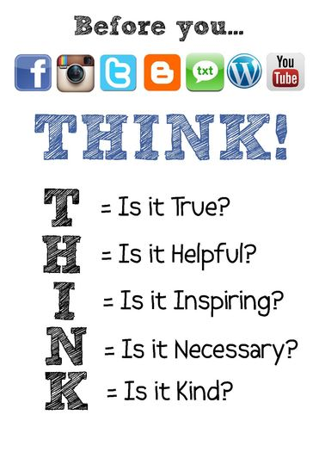
Netiquette
网络礼仪
现实生活中的所有行为准则也适用于网上。始终记住一点：互联网的另一头还有其他人。
切勿发表任何您在线下不会向对方启齿的内容。
三思而后行（线上发言）
尊重他人的时间和带宽：
在询问别人之前，首先尝试着自己去弄懂和了解一切。
不要提出与讨论或主题无关的问题来浪费他人的时间，也不要问您自己轻而易举可以找到答案的问题。
避免可能导致人身攻击的意见分歧。
小心使用群发电子邮件！ ！
在回复之前，请务必确定已经阅读了论坛中的所有消息。
不要在论坛中发布已发布的内容（多次）。
不要在电子邮件中询问更适合在视频通话中讨论的事项。
T=是真的吗？
H=是有用的吗？
I=是否具有启发性？
N=是必需的吗？
K=是友善的吗？

Slide 12
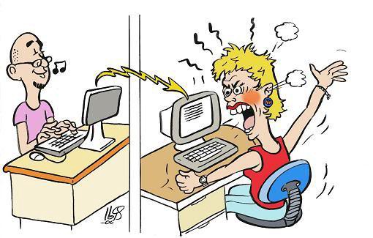
Netiquette
网络礼仪
确保自己的在线形象：
花时间检查自己的拼写和语法。
在参与讨论之前首先做好讨论的准备。
避免不适当的语言和言论。
要保证自始至终的专业性。不要挑起争端。
向困于难题的学员提供帮助，以此分享您的知识。
对待其他学员所犯的错误要宽容，耐心和带有同情心地对待课程中的所有学员。
请记住：您在网上留下的内容可能会永远留在线上！

Slide 13

Data Security and Ethics
数据安全和道德规范
  未经同意不得共享信息（参与者的个人数据、培训材料）。
  请勿将您的密码/登录信息提供给他人。
  线上会话结束后记得注销。
  确保计算机的安全环境（Windows和软件更新、病毒扫描、防火墙等）。
  确保所有信息对于参与者而言都是透明的（持续时间、学习目标、期望）。
  仅在征得同意的情况下录制实时会话内容。
  课程结束做汇报。
  除告知参与者并征得其同意的形式之外，不得以任何其他方式使用数据。
  仅在所需的时间段内保留数据。

Slide 14

Copyright
版权
在使用任何资料前，首先检查版权
当版权情况不确定时，切勿在网上发布或提供任何内容并开放给所有人看。
不要在互联网上分享课程培训材料。

